Slide 1

رحلة في الذاكرة : كيف نتعلم ونتذكر

Slide 2
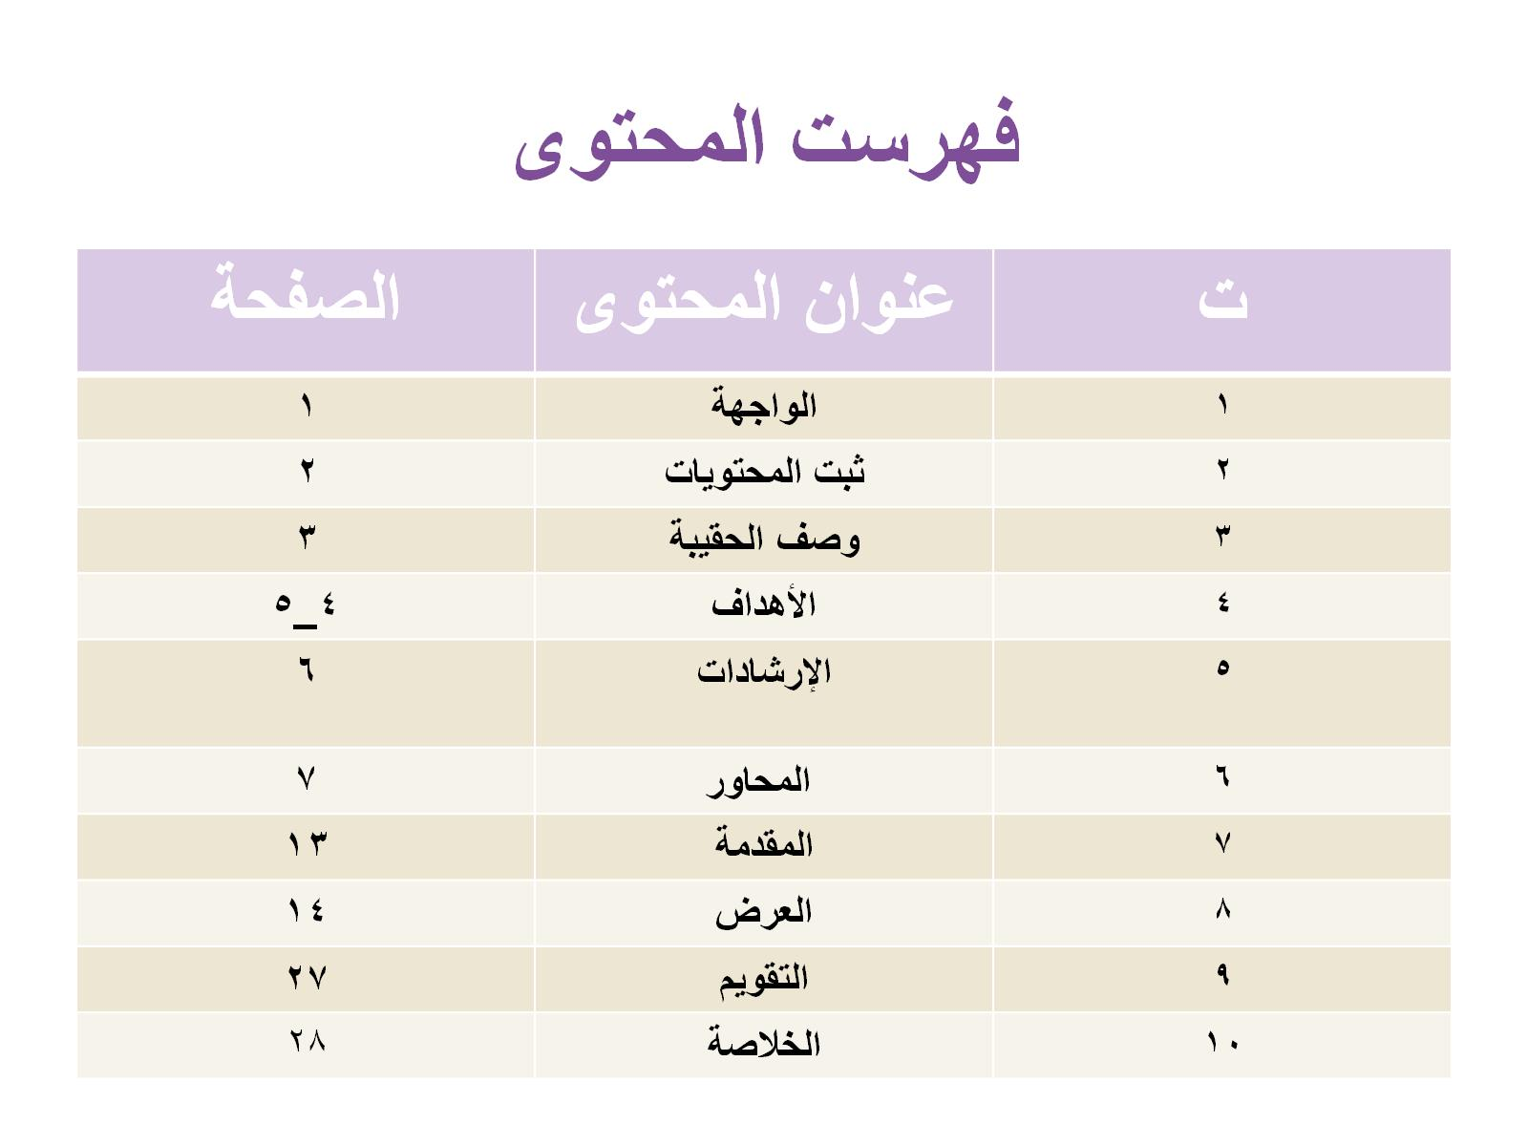
فهرست المحتوى

Slide 3
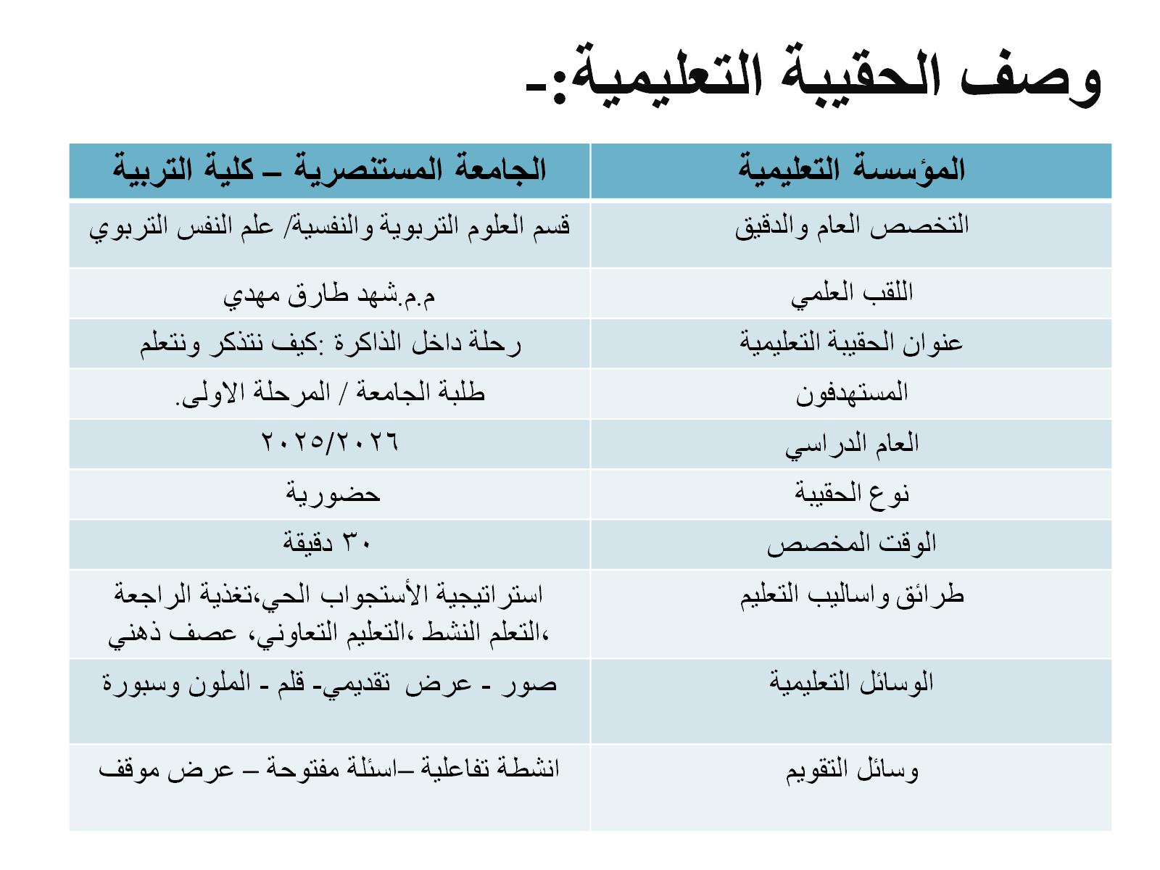
وصف الحقيبة التعليمية:-

Slide 4

الهدف الخاص

Slide 5
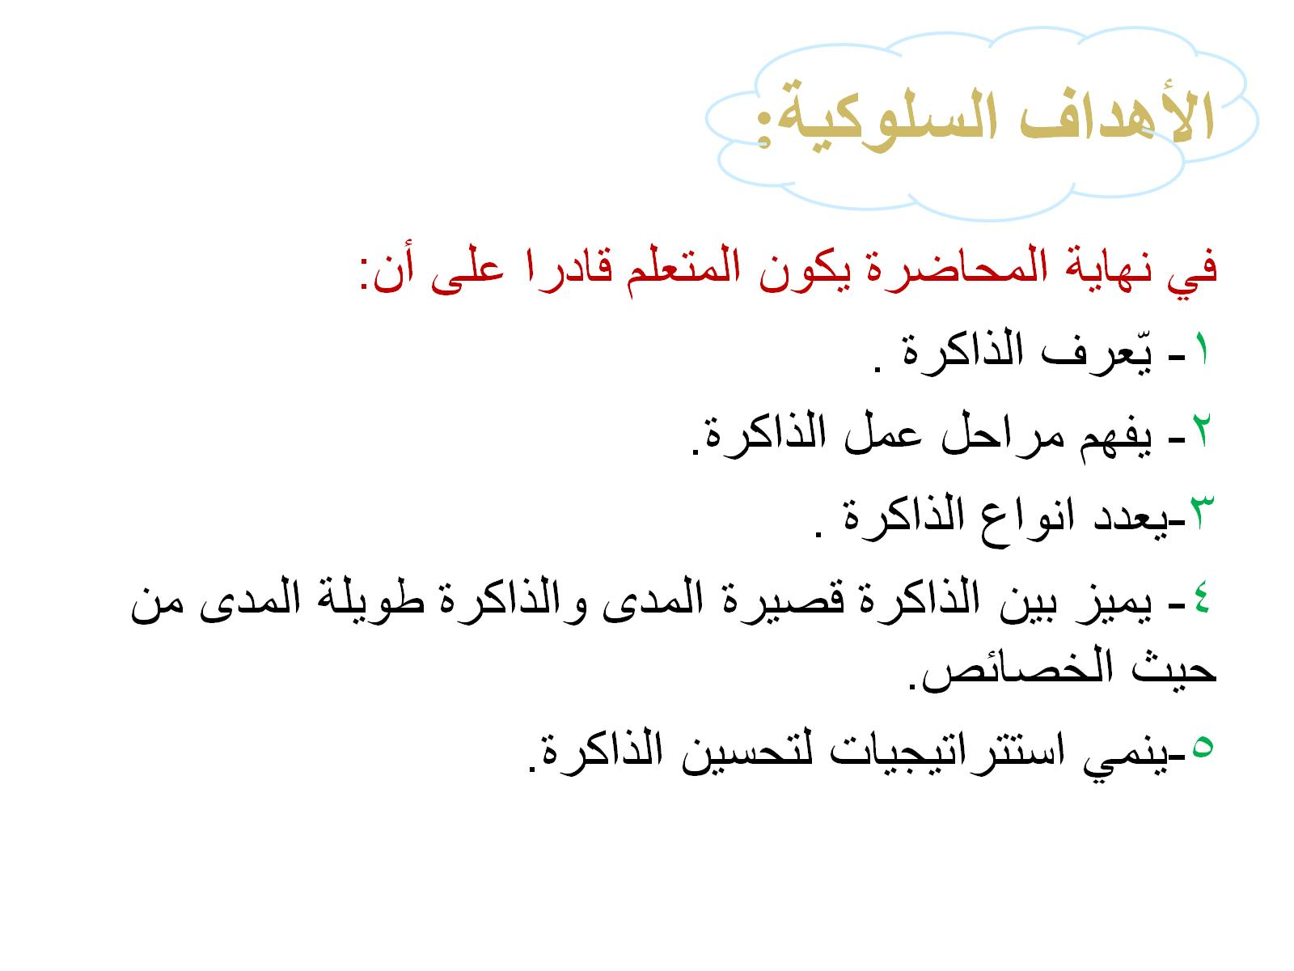
الأهداف السلوكية:

Slide 6

ارشادات المحاضرة

Slide 7
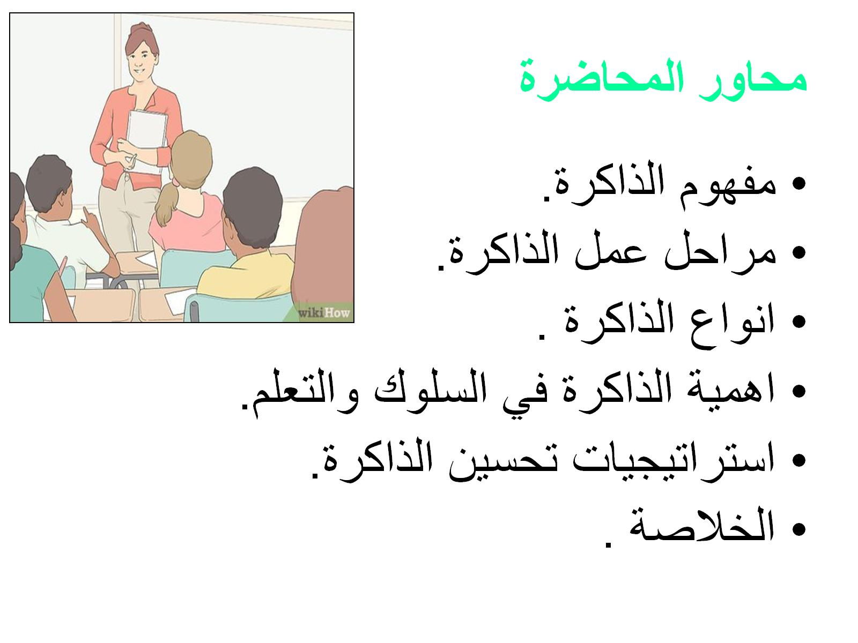
محاور المحاضرة

Slide 8

قيل عن الذاكرة

Slide 9


Slide 10

نشاط

Slide 11


Slide 12

المقدمة

Slide 13


Slide 14
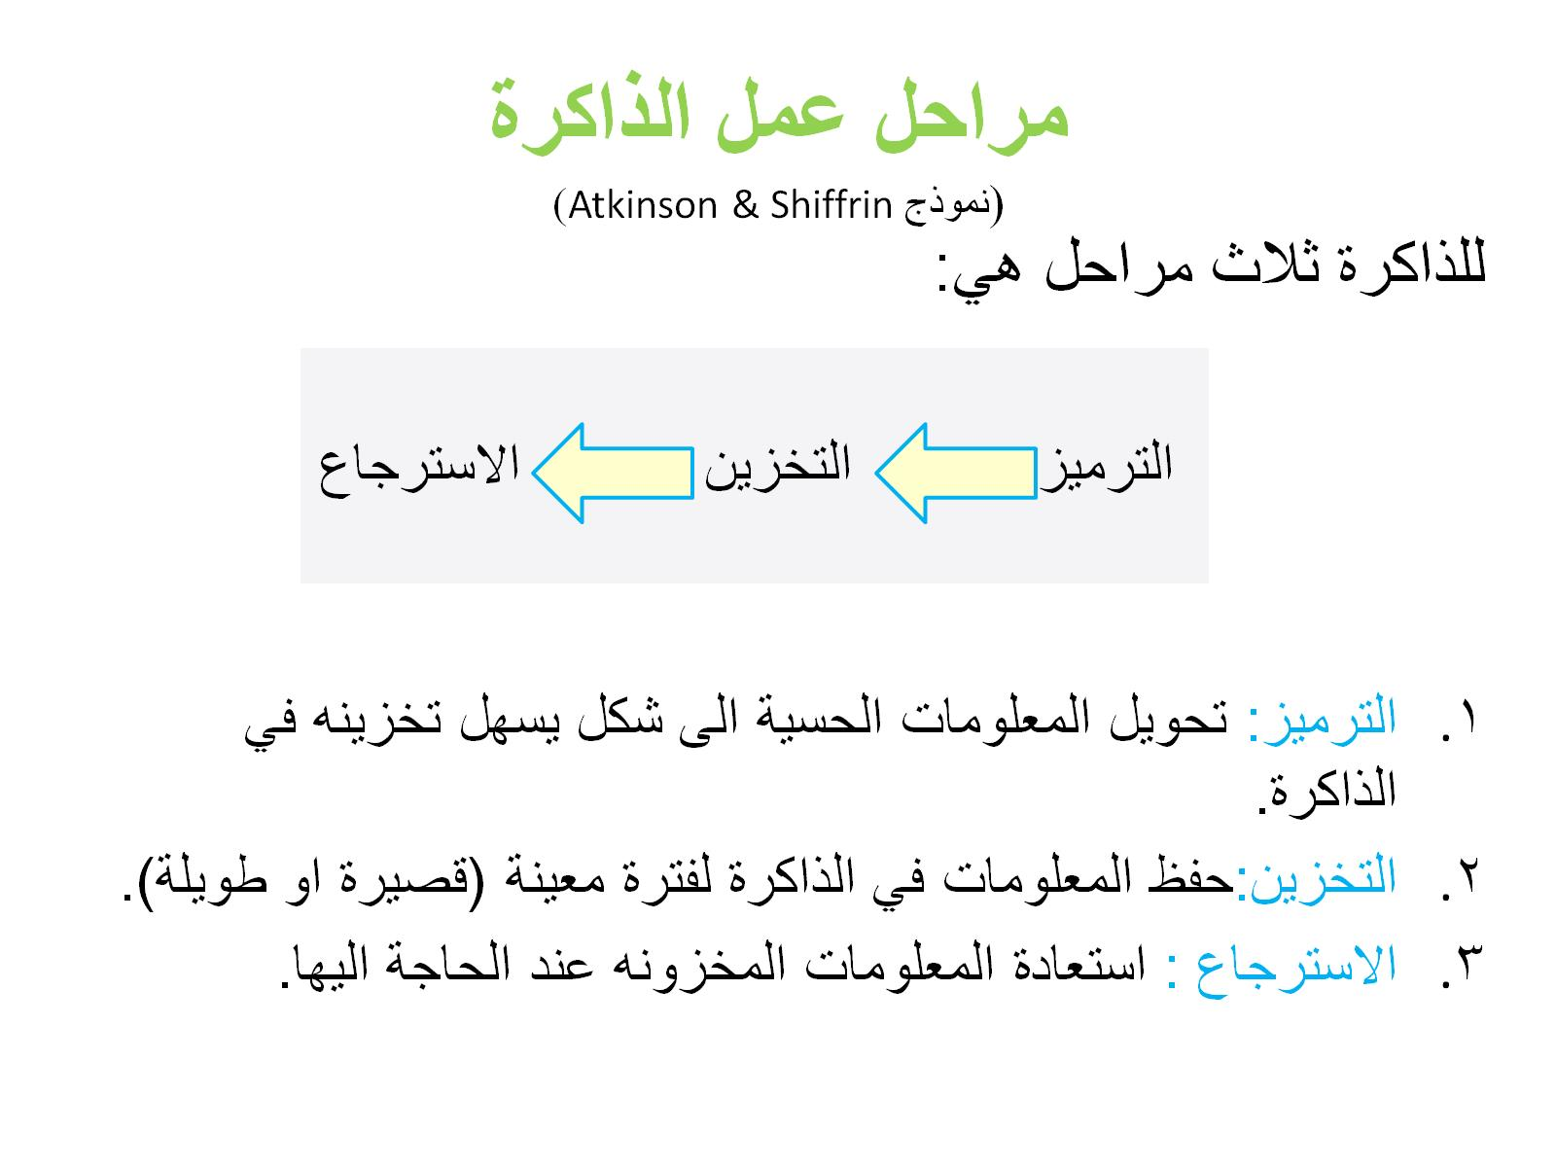
مراحل عمل الذاكرة
(نموذج Atkinson & Shiffrin)

Slide 15

نشاط فردي

Slide 16
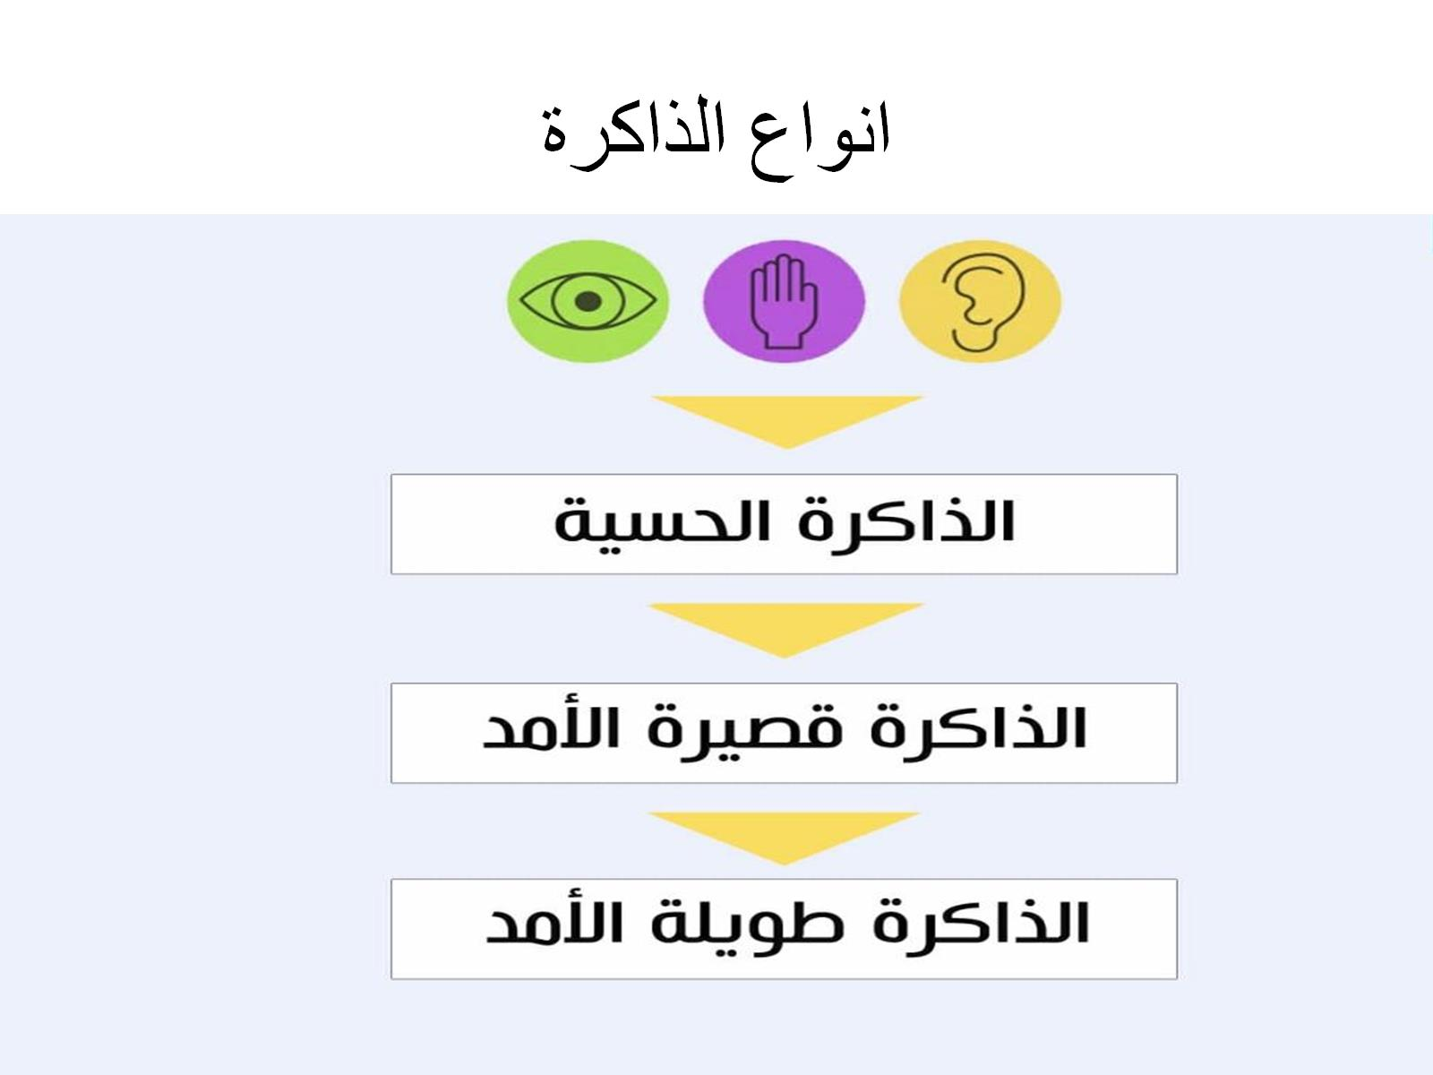
انواع الذاكرة

Slide 17
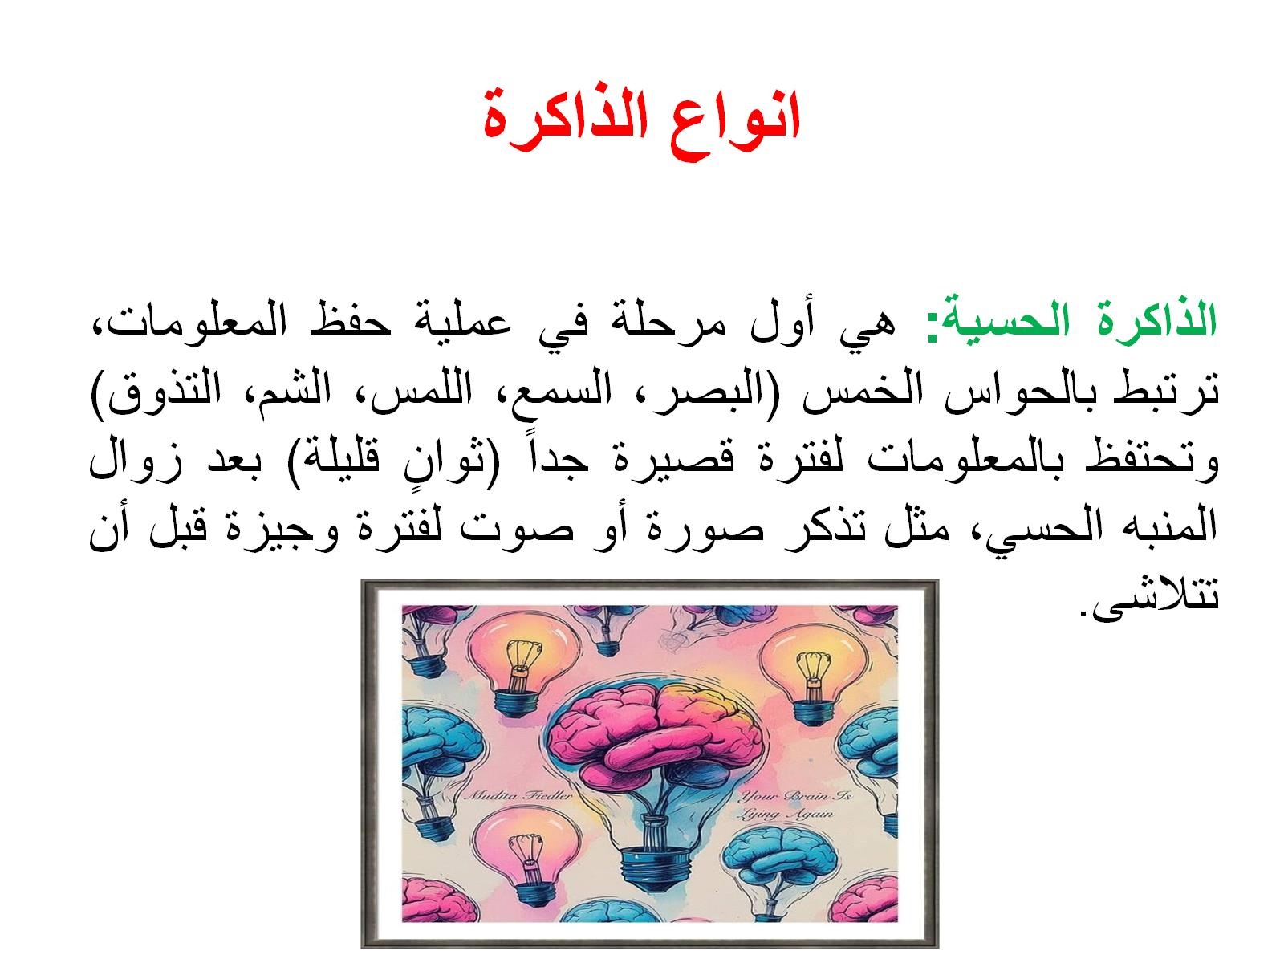
انواع الذاكرة

Slide 18
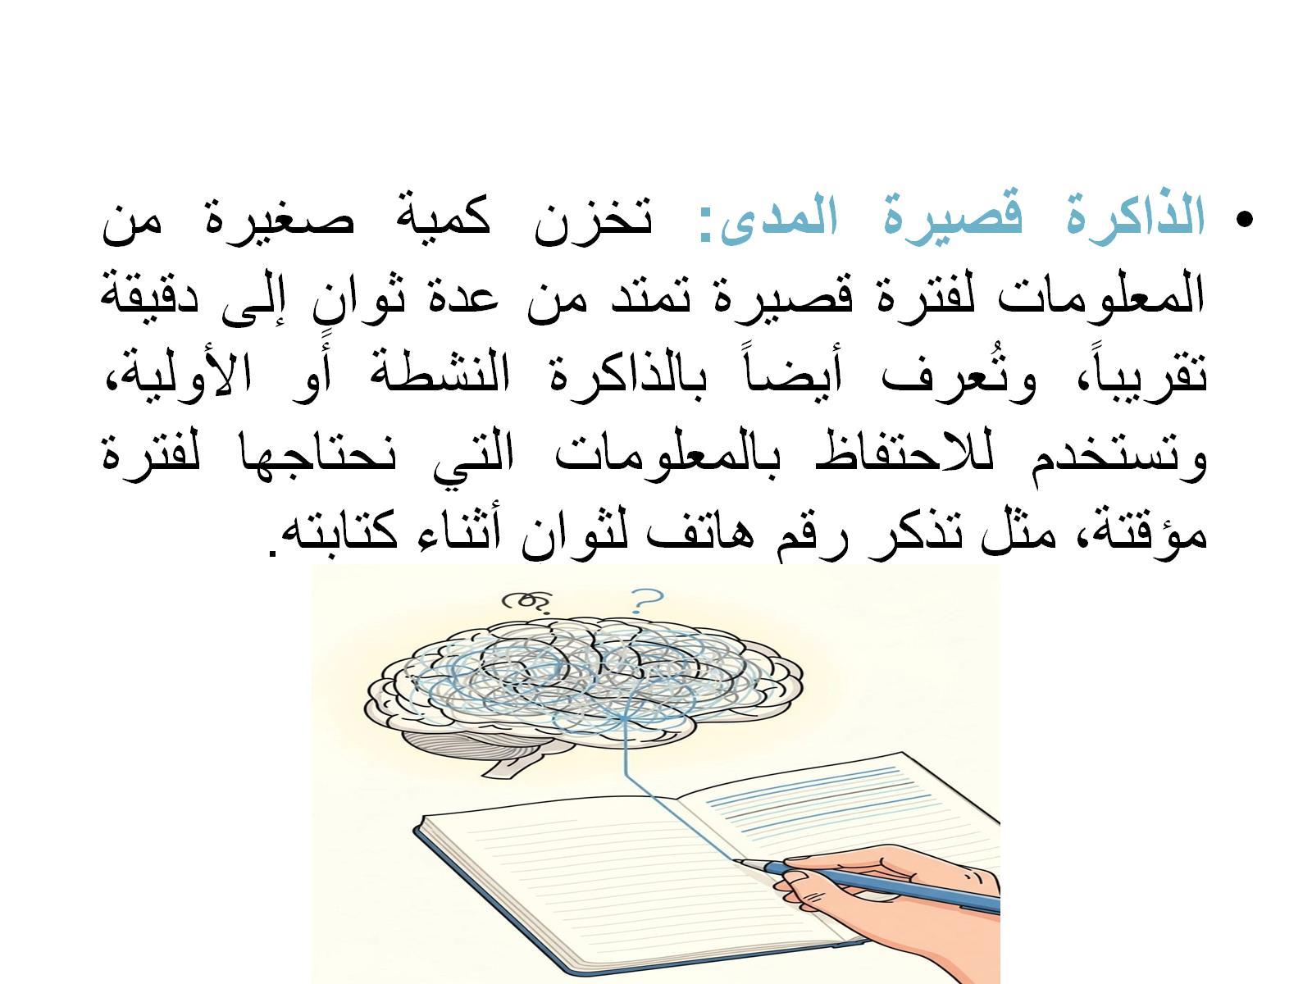

Slide 19


Slide 20

نشاط فردي

Slide 21

العوامل المؤثرة في كفاءة الذاكرة

Slide 22
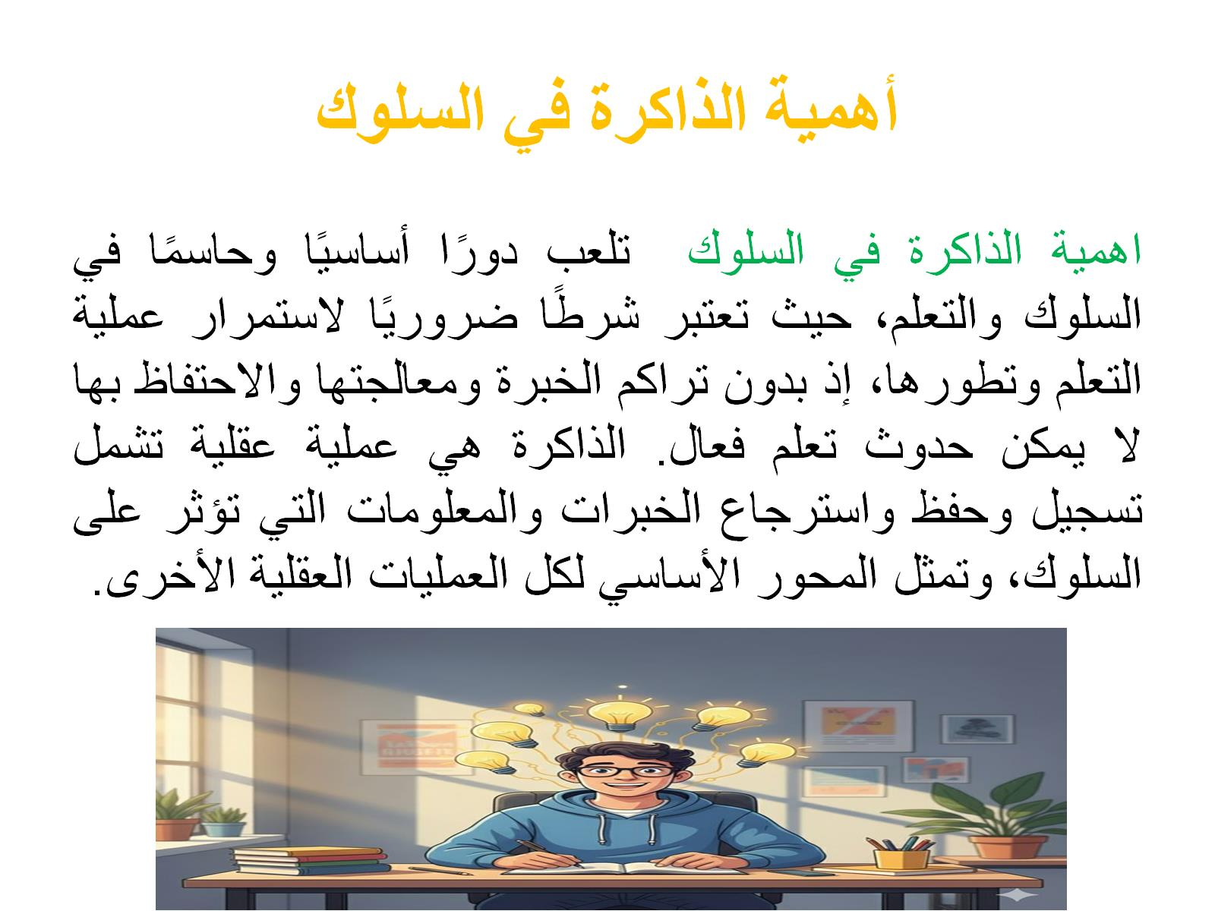
أهمية الذاكرة في السلوك

Slide 23

أهمية الذاكرة في التعلم

Slide 24
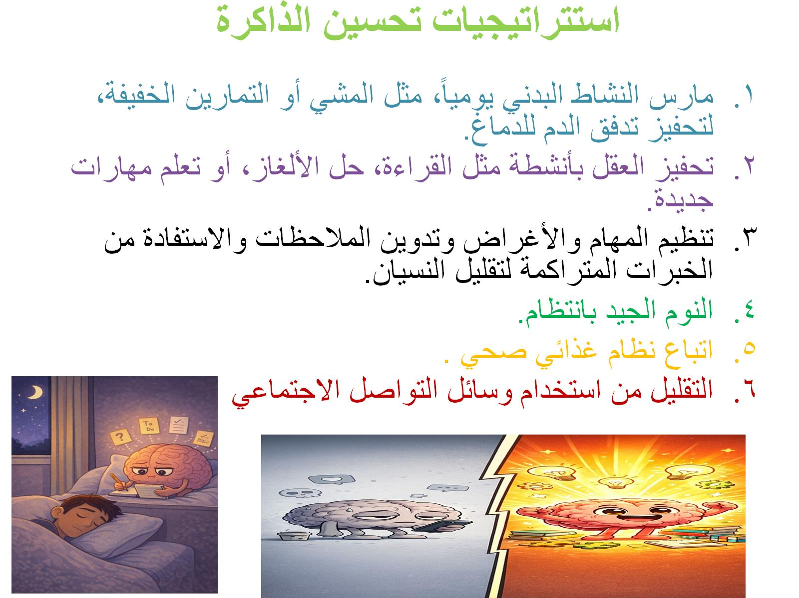
استتراتيجيات تحسين الذاكرة

Slide 25

نشاط جماعي

Slide 26

الخلاصة

Slide 27

واجب المحاضرة القادمة
الادراك؟
انواع الادراك؟
العوامل المؤثرة فيه ؟

Slide 28
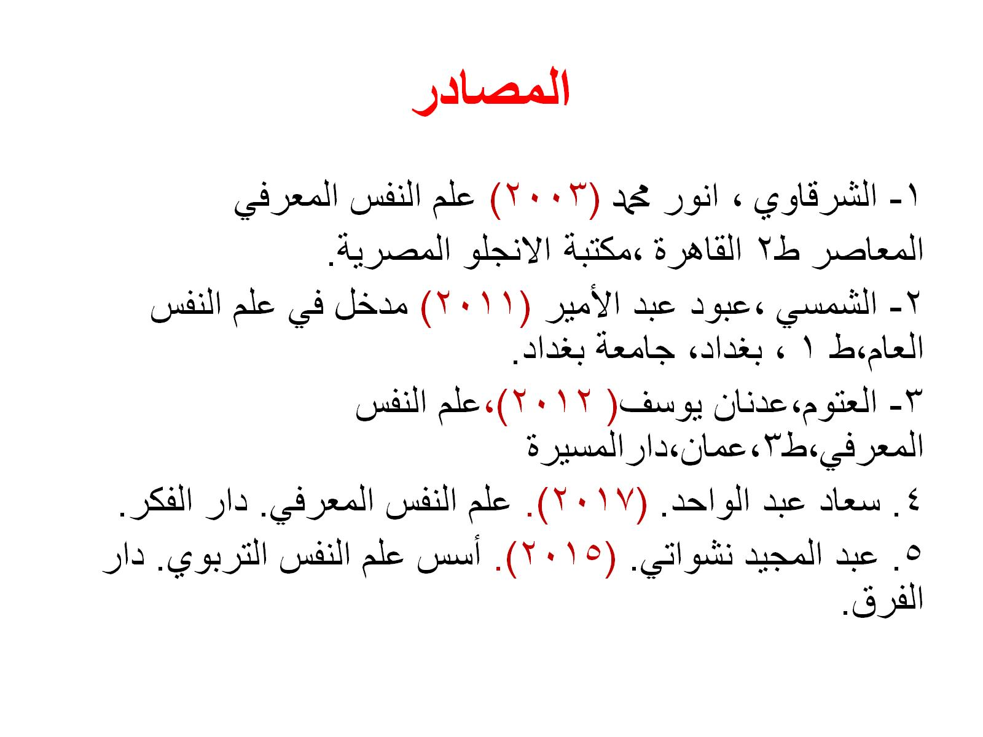
المصادر

Slide 29


